Slide 1

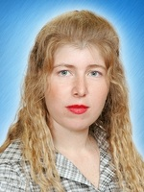

Год педагога и наставника-2023
Шанина
Наталья Асхатовна
Фото
учитель биологии первой квалификационной категории МБОУ «Гимназия №1»
Хороший учитель даст ученику готовую истину,
а отличный – поможет ему открыть ее самому.
(Я.А. Коменский)
Стаж работы: 23 года
Значимые достижения:
Почетная грамота главы Чистопольского муниципального района , 2015 год;
Почетная грамота МО и Н РТ за подготовку призера республиканской олимпиады по биологии, 2018 год)
Член муниципальной комиссии по проверке олимпиадных работ по биологии
Результаты учащихся:
Призеры и победители муниципального этапа всероссийской предметной олимпиады школьников по биологии(ежегодно);
Призеры НПК «На крыле науки», организованная КНИТУ им. А.Н.Туполева – КАИ

